Slide 1
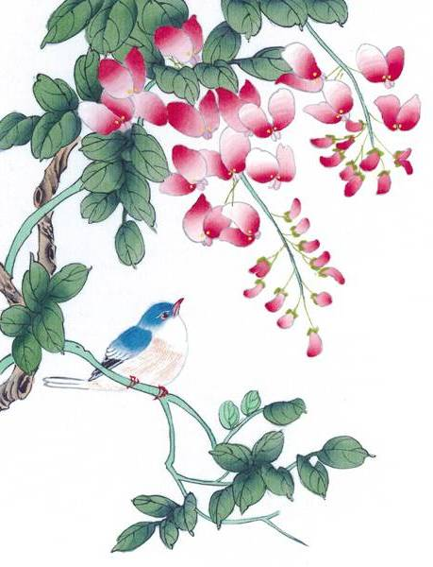
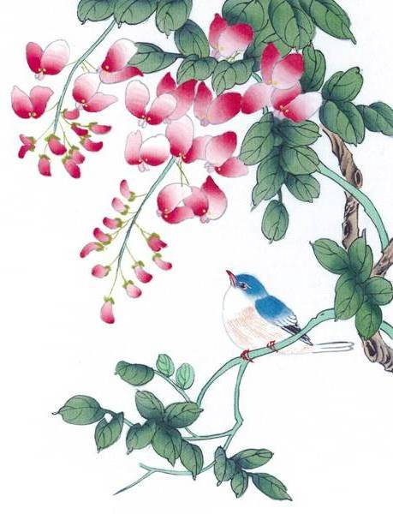
UBND THÀNH PHỐ QUY NHƠN
TRƯỜNG TIỂU HỌC BÙI THỊ XUÂN
CHÀO MỪNG QUÝ THẦY CÔ
VỀ DỰ GIỜ THĂM LỚP
Môn: Toán 4
BÀI 25: TÌM HAI SỐ BIẾT TỔNG VÀ HIỆU CỦA HAI SỐ ĐÓ
Giáo viên: Nguyễn Đức Ái Vân
Lớp : 4A

Slide 3
Trò chơi: “Ai giỏi nhất?”
Chọn ý đúng
Chọn A, hoặc B, hoặc C

Slide 4
Câu 1
Hoa có 12 cái kẹo, Hiền có nhiều hơn Hoa 4 cái kẹo. Hỏi Hiền có mấy cái kẹo?
A. 8 cái kẹo
B. 16 cái kẹo
C. 48 cái kẹo
10
3
8
9
7
5
4
2
6
0
1
HÕt giê

Slide 5
Câu 2
Hoa có 12 cái kẹo, Hiền có nhiều hơn Hoa 4 cái kẹo. Hỏi cả hai bạn có bao nhiêu cái kẹo?
A. 28 cái kẹo
B. 20 cái kẹo
C. 16 cái kẹo
10
3
8
9
7
5
4
2
6
0
1
HÕt giê

Slide 6
Câu 3
Hoa có 12 cái kẹo, Hiền có nhiều hơn Hoa 4 cái kẹo. Hỏi cô giáo cần cho hai bạn thêm bao nhiêu cái kẹo nữa để được 50 cái kẹo?
2 cái kẹo
B. 12 cái kẹo
C. 22 cái kẹo
3
8
9
7
5
4
2
10
6
0
1
HÕt giê

Slide 7
Thứ năm ngày 28 tháng 11 năm 2024
Toán
Bài 25: Tìm hai số biết tổng và hiệu của hai số đó

Slide 8
HÌNH THÀNH
KIẾN THỨC MỚI

Slide 9
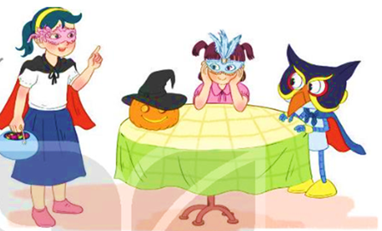
Đơn giản thôi, trước tiên Mai đưa cho Mi 5 cái, sau đó chia đều số kẹo còn lại thành hai phần, mỗi người một phần là được nhé!
Tớ có 25 cái kẹo, tớ muốn chia thành hai phần, tớ một phần và Mi một phần hơn phần của tớ 5 cái kẹo. Rô-bốt giúp tớ với.
TRAO ĐỔI NHÓM 4 (3 phút))

Slide 10
Tóm tắt :
? cái kẹo
Mi :
25 cái kẹo
5 cái
Mai:
? cái kẹo
Cách 1:
Bài giải
Hai lần số kẹo của Mai là:
25 - 5 = 20 (cái kẹo)
Số kẹo của Mai là:
20 : 2 = 10 (cái kẹo)
Số kẹo của Mi là:
10 + 5 = 15 (cái kẹo)
Đáp số: Mai : 10 cái kẹo
Mi : 15 cái kẹo.
Số bé = (25 – 5) : 2 = 10
Tổng
Hiệu
Số bé =
(Tổng – Hiệu) : 2

Slide 11
Tóm tắt:
? cái kẹo
Mi :
25 cái kẹo
5 cái
Mai:
? cái kẹo
Cách 2:
Bài giải
Hai lần số kẹo của Mi là:
25 + 5 = 30 (cái kẹo)
Số kẹo của Mi là:
30 : 2 = 15 (cái kẹo)
Số kẹo của Mai là:
25 – 15 = 10 (cái kẹo)
Đáp số: Mi : 15 cái kẹo
Mai: 10 cái kẹo.
Số lớn = (25 + 5) : 2 = 15
Tổng
Hiệu
Số lớn =
(Tổng + Hiệu) : 2

Slide 12
- Cách giải bài bài toán: Tìm hai số khi biết tổng và hiệu của hai số đó
Cách 1:
B1. Số bé = (Tổng – Hiệu) : 2
B2. Số lớn = Tổng – Số bé (vừa tìm được)
hay Số bé + Hiệu.
Cách 2:
B1. Số lớn = (Tổng + Hiệu) : 2
B2. Số bé = Tổng – Số lớn (vừa tìm được)
hay Số lớn - Hiệu.

Slide 13
LUYỆN TẬP THỰC HÀNH

Slide 14
Thứ năm ngày 28 tháng 11 năm 2024
Toán
Bài 25: Tìm hai số biết tổng và hiệu của hai số đó
Bài 1. Mẹ đem ra chợ bán 80 quả trứng vịt và trứng gà, trong đó trứng gà nhiều hơn trứng vịt 10 quả. Hỏi mẹ đem ra chợ
bán bao nhiêu quả trứng gà, bao nhiêu quả trứng vịt?
.

Slide 15
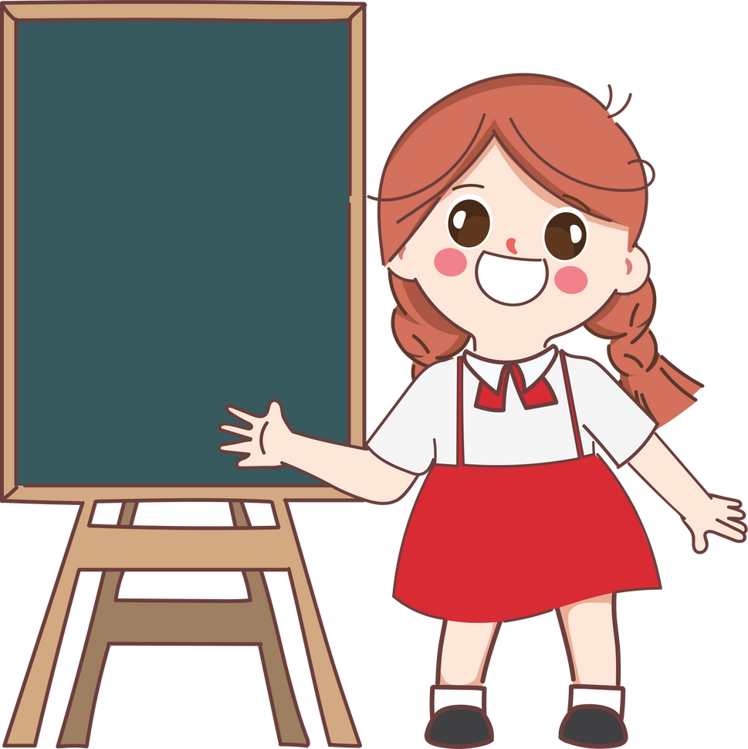
Thứ năm ngày 28 tháng 11 năm 2024
Toán
Bài 25: Tìm hai số biết tổng và hiệu của hai số đó
Bài 1. Mẹ đem ra chợ bán 80 quả trứng vịt và trứng gà, trong đó trứng gà nhiều hơn trứng vịt 10 quả. Hỏi mẹ đem ra chợ
bán bao nhiêu quả trứng gà, bao nhiêu quả trứng vịt?

Slide 16
Bài 1. Mẹ đem ra chợ bán 80 quả trứng vịt và trứng gà, trong đó trứng gà nhiều hơn trứng vịt 10 quả. Hỏi mẹ đem ra chợ
bán bao nhiêu quả trứng gà, bao nhiêu quả trứng vịt?
Tóm tắt:
Bài giải
Mẹ bán số quả trứng gà là:
(80 +10) : 2 = 45 (quả)
Mẹ bán số quả trứngvịt là:
80 – 45 = 35 (quả)
Đáp số: Trứng gà: 45 quả
Trứng vịt: 35 quả
? quả trứng
Trứng gà:
10 quả
80 quả trứng
Trứng vịt :
? quả trứng

Slide 17
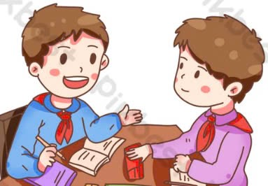
Thứ năm ngày 28 tháng 11 năm 2024
Toán
Bài 25: Tìm hai số biết tổng và hiệu của hai số đó
Bài 2. Mai hơn em Mi 3 tuổi. Năm nay tổng số tuổi của hai chị em là 15 tuổi. Hỏi năm nay Mai mấy tuổi, em Mi mấy tuổi?
.
TRAO ĐỔI NHÓM 2 (2 phút)

Slide 18
Thứ năm ngày 28 tháng 11 năm 2024
Toán
Bài 25: Tìm hai số biết tổng và hiệu của hai số đó
Bài 2. Mai hơn em Mi 3 tuổi. Năm nay tổng số tuổi của hai chị em là 15 tuổi. Hỏi năm nay Mai mấy tuổi, em Mi mấy tuổi?
.

Slide 19
Thứ năm ngày 28 tháng 11 năm 2024
Toán
Bài 25: Tìm hai số biết tổng và hiệu của hai số đó
Bài 2. Mai hơn em Mi 3 tuổi. Năm nay tổng số tuổi của hai chị em là 15 tuổi. Hỏi năm nay Mai mấy tuổi, em Mi mấy tuổi?

Slide 20
Bài 2. Mai hơn em Mi 3 tuổi. Năm nay tổng số tuổi của hai chị em là 15 tuổi. Hỏi năm nay Mai mấy tuổi, em Mi mấy tuổi?
Tóm tắt:
Bài giải
Tuổi của Mi năm nay là:
(15 – 3) : 2 = 6 (tuổi)
Tuổi của Mai năm nay là:
6 + 3 = 9 (tuổi)
Đáp số: Mi : 6 tuổi
Mai : 9 tuổi
? tuổi
Mi:
3 tuổi
15 tuổi
Mai:
? tuổi

Slide 21
Thứ năm ngày 28 tháng 11 năm 2024
Toán
Bài 25: Tìm hai số biết tổng và hiệu của hai số đó
VẬN DỤNG, TRẢI NGHIỆM

Slide 22
VẬN DỤNG, TRẢI NGHIỆM

Slide 23
Trò chơi:
“AI NHANH – AI ĐÚNG ?”
Notes:
Thiết kế: Hương Thảo – Zalo 0972.115.126. Các nick khác đều là giả mạo, ăn cắp chất xám

Slide 24
Muốn tìm hai số biết tổng và hiệu của hai số đó, ta làm thế nào?
tổng cộng hiệu,
tổng trừ hiệu,
- Tìm số bé ta lấy
rồi chia cho 2.
Số bé =
Số lớn =
- Tìm số lớn ta lấy
rồi chia cho 2.
(Tổng + Hiệu) : 2
(Tổng - Hiệu) : 2

Slide 25
Đáp án:
Tìm hai số biết tổng và hiệu của hai số đó.
- Tìm số bé ta lấy
tổng trừ hiệu,
rồi chia cho 2.
Số bé =
(Tổng - Hiệu) : 2
- Tìm số lớn ta lấy
tổng cộng hiệu,
rồi chia cho 2.
Số lớn =
(Tổng + Hiệu) : 2

Slide 26
DẶN DÒ
- Chia sẻ với người thân dạng toán Tìm hai số biết tổng và hiệu của hai số đó và cách giải.
- Tìm và làm các bài tập cùng dạng.
- Chuẩn bị bài : Luyện tập

Slide 27
KÍNH CHÚC QUÝ THẦY CÔ MẠNH KHỎE
CHÚC CÁC EM CHĂM NGOAN HỌC GIỎI
Notes:
27

